Slide 1
苏教版小学语文五年级（下册）
大江保卫战
大江保卫战

Slide 2
xī lín xún jiān
稀 泥 嶙 峋 日夜兼程
bēng fēng zhǎn
崩 塌 冲锋舟 劈波斩浪
áo liǔ zhēng
鏖 战 一绺 铮铮铁汉

Slide 3
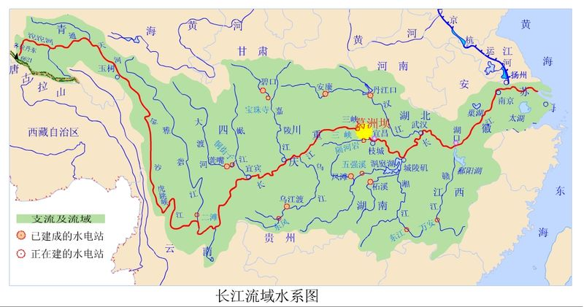

Slide 4
暴雨，大暴雨，一场接着一场。奔腾不息的长江，转瞬间变成了一条暴怒的巨龙，疯狂地撕咬着千里江堤。荆江告急！武汉告急！九江告急！……

Slide 5
在这万分危急的关头，几十万解放军官兵日夜兼程，朝着大江挺进。
日夜兼程

Slide 6
四百多名官兵闻讯赶到。支队长一声令下：“上！”顿时，一条长龙在崩塌的堤坝下出现了。官兵们肩扛沉重的沙包，在泥水中来回穿梭。有的为了行走快捷，索性赤脚奔跑起来。嶙峋的片石割破了脚趾，他们全然不顾，心中只有一个念头：“大堤，保住大堤！”

Slide 7
大堤，保住大堤！

Slide 8
狂风为我们呐喊！
暴雨为我们助威！
巨浪为我们加油！

Slide 9
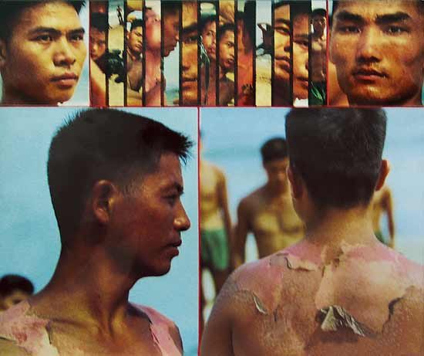
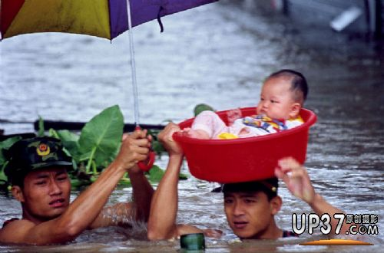
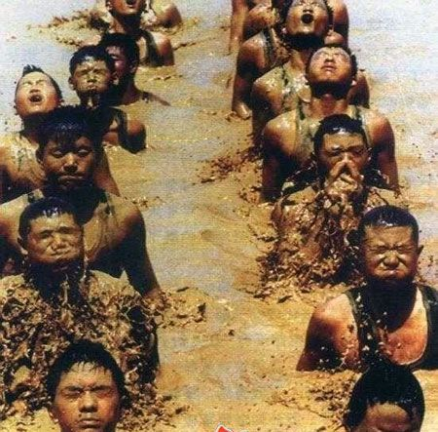
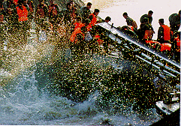
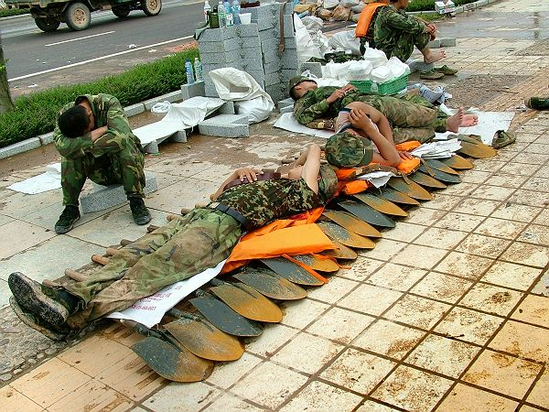
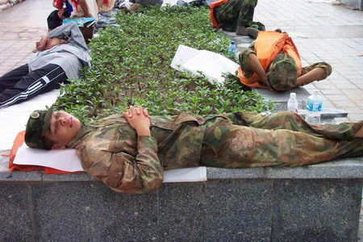

Slide 10
风声雨声涛声，声声震耳；
雨水汗水血水，水水相融。

Slide 11
黄晓文大声说：“来不及了！”说着，一咬牙，猛地把铁钉一拔，一股鲜血涌了出来。黄晓文随即从身上扯下一绺布条，三下两下把脚捆了个结实，二话没说，转身扛起地上的麻包，又爬上了大堤……

Slide 12
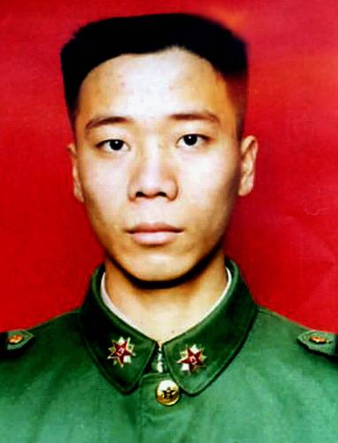
这是一个年仅20岁，军龄20个月，党龄8天的战士。在危难之际，他勇敢 地冲向了抗洪抢险的第一线，别人扛一包，他扛两包，他三次从医务室逃出，四次晕倒在抗洪大堤上，连续六天六夜日夜奋战，终于疲劳过度，一头
扑倒在大堤，大口大口地吐着鲜血，走完了他短暂而壮烈的一生。他是如此的年轻，他甚至稚气未脱，他舍不得离开他的亲人，他眷恋着这个美好的世界。他用自己的生命书写了壮烈的凯歌，他就是舍生忘死的抗洪英雄李向群。在他牺牲后的第二天，他的父亲又穿上了儿子的军装，走向了抗洪抢险的第一线。

Slide 13
风声雨声涛声，声声震耳；
雨水汗水血水，水水相融。

Slide 14
课后作业
1.完成《习字册》第22课；
2.朗读课文两遍；
3.1998年大江保卫战、2008年汶川抗震战…… 都有人民子弟兵的身影，其间发生的动人故事很多很多，课后请大家搜集一下有关的动人故事和图片 ，准备下一节课交流。

